Slide 1
GIT KURULUMU
https://git-scm.com/
Yerel bilgisayarda yada uzak sistemlerde ( github ) versiyon kontrolü yapmak için kullanılan bir yapıdır.
Program geliştirmede
Makale, metin vb. yazılar gibi
farklı alanlarda dosyalar arasındaki;
farklılıkları takip etmek
sonraki aşamalarda bu değişiklikleri geri almak
gibi vb.
İşlemlerde kullanılır.

Slide 3
git KONTROL
git –version
git KULLANIMA HAZIR HALE GETİRME – YAPILANDIRMA
git config --global user.name "Celal AKSU"
git config --global user.email "celalaksu@gmail.com
BİLGİLER KONTROL ETME
git cofig --global user.name Çıktı : Celal AKSU

Slide 4
git PROJESİ OLUŞTURMA VEYA BİR PROJEDE git AKTİFLEŞTİRME
Proje klasöründe; Masaüstünde "gitdeneme" adında bir klasör oluştur.
git init
Kontrol etmek için; Yeni oluşturulan git dosyalarını gösterir.
dir/a
oluşan gizli dosya ve klasörleri listeler.

Slide 5
git DURUMUNU KONTROL ETME:
git status
Çıktı :
On branch master // "master" ana daldır. Birden fazla dal olabilir.
No commits yet // Henüz takip edilen git deposuna eklenen dosya yok.
nothing to commit (.....) // git deposuna eklenecek dosya yok.
metin1.txt, metin2.txt, dizin1/metin3.txt dosyaları ve klasörü oluştur.
git status
Çıktı :
untracked files : // izlenmeyen dosyalar
nothing added to commit but untracked files present(...) // commit edilen birşey yok fakat takip edilmeyen dosyalar var

Slide 6
DOSYALARI stage-area YA EKLEME ( dosyaları takibe alma )
git add dosya_adı.dosya_uzantısı // dosyaları tek tek stage e ekler.
git add . // bütün dosyaları stage e ekler.
Çıktı:
Changes to be committed: // commit etmeye ( git deposuna eklenmeye ) hazır dosyalar
DOSYALARI commit ETMEK ( git deposuna eklemek )
git commit -m "Commit mesajı" // Mesaj dosyada yapılan değişikliği açıklamak içindir.
Çıktı:
Yapılan değişiklik sayısı ve git deposuna eklenen dosya sayısını gösterir.

Slide 7
YAPILMIŞ git İŞLEMLERİNİ KONTROL ETME:
git log
Çıktı:
commit id, author-yazar, data-tarih ve mesaj bilgileri bütün commit ler için gösterilir.

Slide 9
DEĞİŞTİRİLEN DOSYALARDAKİ FARKLILIKLARI İZLEME
- metin1.txt dosyasında değişiklik yap
git diff veya git diff dosya_adı.dosya_uzantısı
Çıktı:
dosyalardaki değişiklikleri gösterir.
stage-area DAKİ DOSYALARDA BULUNAN DEĞİŞİKLİKLER
git add .
git diff --staged // stage area ya eklenen dosyadaki değişiklikleri gösterir.

Slide 10
git reposundan DOSYA SİLME:
1- Manuel dosya silme: Dosya normal silme işlemiyle silinir.
git rm dosya_adı.dosya_uzantısı
git commit -m "dosya silindi"
2- Git komutu ile silme
git rm dosya_adı.dosya_uzantısı
git commit -m "dosya silindi"
3- Klasör silme
git rm -r dizin_adı/
git commit -m "klasör silindi"

Slide 11
DOSYA ADI DEĞİŞTİRME:
git mv eskidosya.uzantı yenidosyaadi.uzantı
git commit -m "dosya adı değiştirildi."
DOSYA TAŞIMA
git mv eskikdosyaadi_uzantı klasöradı/
git commit -m "mesaj"

Slide 12
DOSYA DAKİ DEĞİŞİKLİĞİ git deposundan GERİ ALMA ( çalışma dizininde yapılan işlemin geri alınması ):
Dosyada silme işlemi yapın ve kayıt edin.
git status
git checkout -- dosyaadı.uzantısı
NOT : yapılan değişikliğin commit işleminin yapılmamış olması gerekir.
stage-area DA YAPILAN DEĞİŞİKLİĞİN GERİ ALINMASI:
git reset HEAD dosyaadı.uzantısı
git checkout -- dosyaadı.uzantısı

Slide 13
git repo SUNDAN DEĞİŞİKLİKLERİ GERİ ALMA:
git checkout commit_id-(ilk 7 karakter ile de olur) -- . // .(nokta) bütün dosyalar demektir.
git commit -m "mesaj"

Slide 14
https://github.com/
Projelerin;
depolandığı
paylaşıldığı
katkıda bulunulduğu ( contribute )
hata yönetiminin yapıldığı
proje yönetiminin yapıldığı
cloud ( bulut ) sistemidir.
REPOSITORY OLUŞTURMA:
New repository
Public ( Herkese açık )
Private ( Diğerlerine kapalı )
README ( proje açıklamaları )

Slide 15
github A PROJE GÖNDERME:
github üzerinden repository adresini kopyala ( https://github.com/celalaksu/pythononepage-pythonteksayfa.git )
git remote add githubrepo github_adresi // githubrepo, takma isimdir. Farklı bir isim verilebilir. Burada uzak bir depo ayarlamış oluruz.
git remote // kontrol etmek için
git push -u githubrepo master // master, branch-dal adıdır.
Username ( kullanıcı adı ) bilgisinin girilmesi gerekir.
Password ( parola ) bilgisinin girilmesi gerekir.
Github sayfasından yüklenme işlemi kontrol edilebilir.

Slide 16
.gitignore TAKİP EDİLMESİNİ İSTEMEDİĞİMİZ DOSYALAR
notepad .gitignore
git add .gitignore
git commit -m "gitignore eklendi."
notepad metin6.txt
.gitignore dosyasına metin6.txt dosyasını ekle
git status // metin6.txt gözükmeyecektir.

Slide 17
gitignore A KLASÖR EKLEME VE KLASÖRDEKİ BİR DOSYAYI ÇIKARMA
dizin2 / metin7.txt, metin8.txt ekle.
.gitignore dosyasına dizin2/* ve !metin8.txt ekle
git status dizin2/ // sadece metin7.txt gözükecektir.
git push -u githubrepo master
github hesabı kontrol edilince .gitignore daki dosyaların yüklenmediği gözükecektir.
github dan DOSYALARI ÇEKME :
git pull

Slide 18
branch ( dal ) İŞLEMLERİ :
git branch // dalları listeler
git branch yeni_branch_adı // yeni dal ekler
git checkout yeni_branch_adı // aktif dalı yani çalışılan dalı değiştirir.
git add.
git commit -m "mesaj"
branch BİRLEŞTİRME
git branch master
git diff master diğer_branch // iki dal arasındaki farklılıkları gösterir.
git merge diğer_branch // diğer_brach taki farklılıklar master branch a eklenir

Slide 19
watch : Projeyi takip et
star : Beğenme, hesaba yer imi olarak eklenir.
fork : Proje kopyası hesaba aktarılır.
issues : Projedeki oluşan sorunların paylaşıldığı bölümdür.

Slide 20
https://desktop.github.com/
adresinden programı indir ve kur.

Slide 21
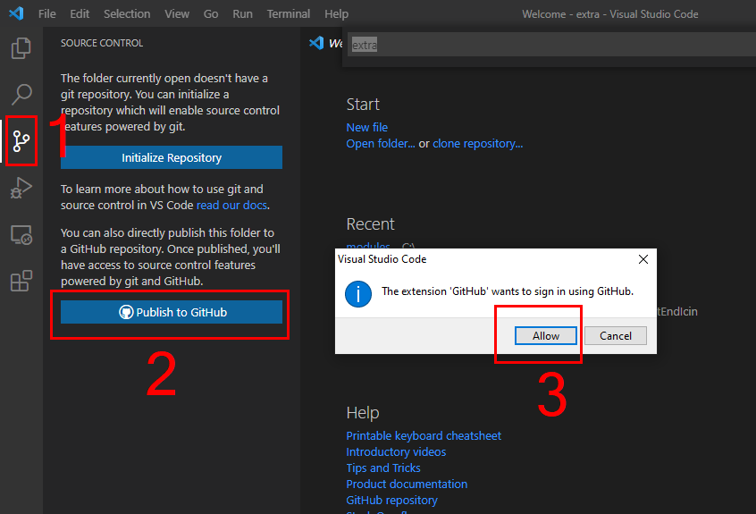
KODLARIN HIZLI BİR ŞEKİLDE GITHUB A YÜKLENMESİ:
Open Folder
işleminden sonra sağdaki adımları takip edin.

Slide 22
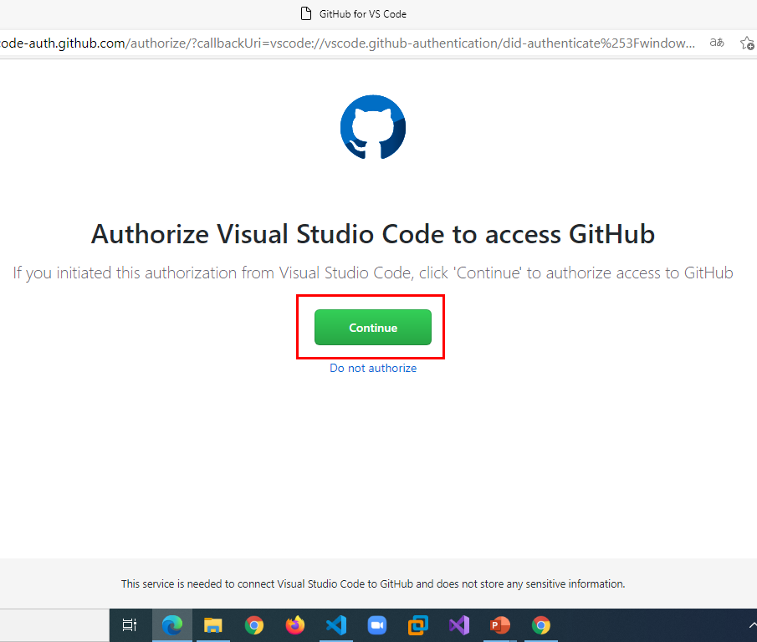
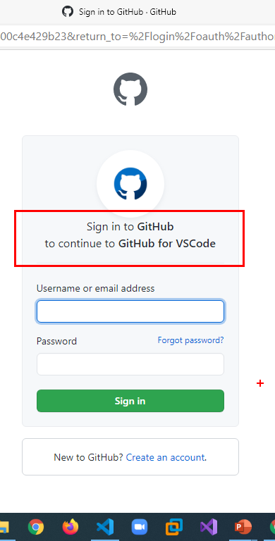

Slide 23
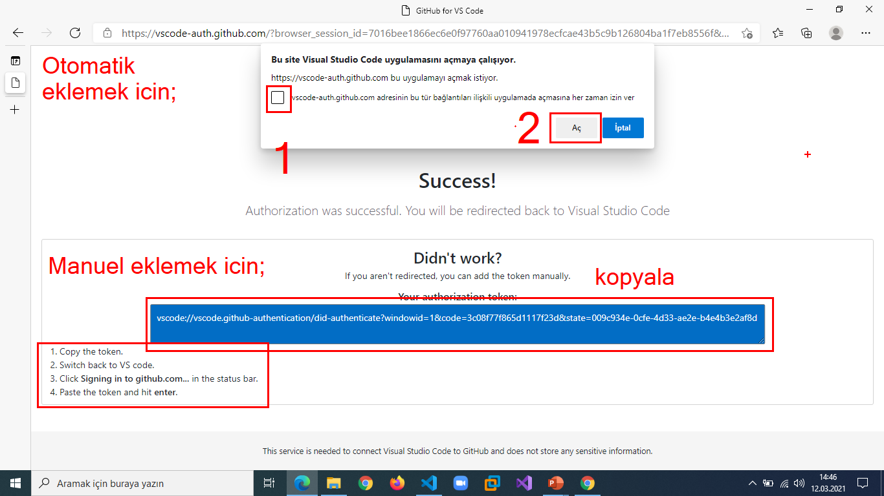

Slide 24
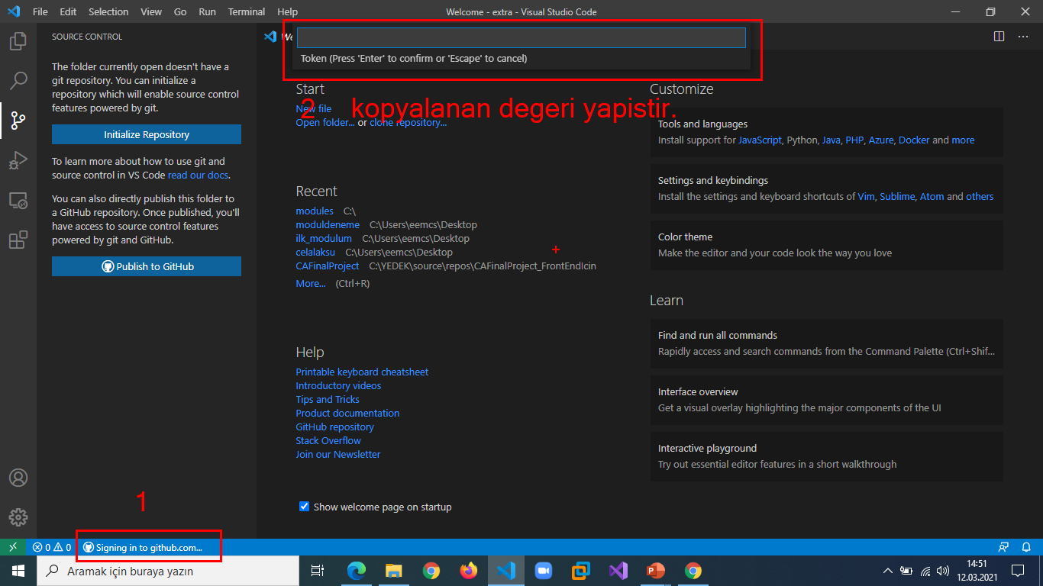

Slide 25
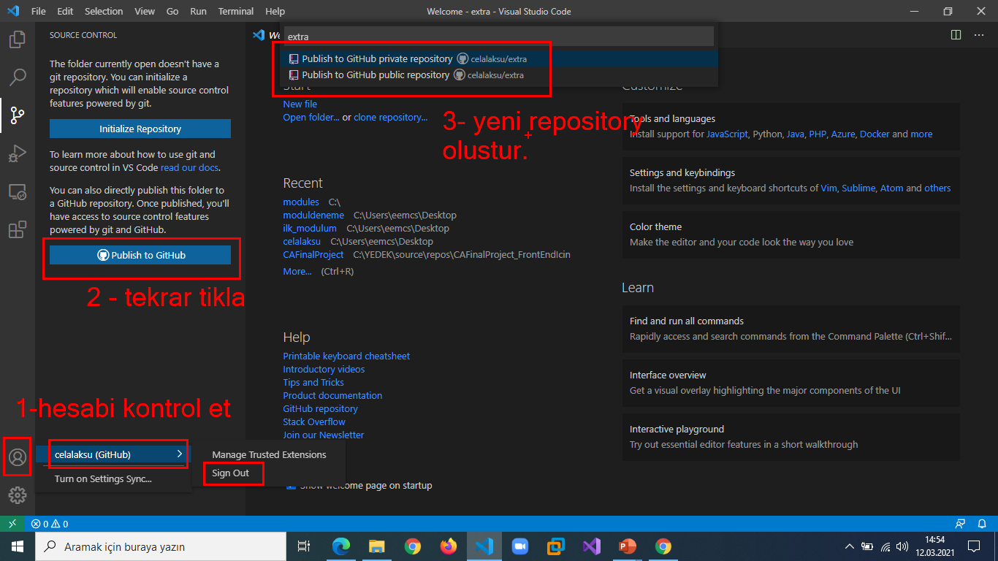
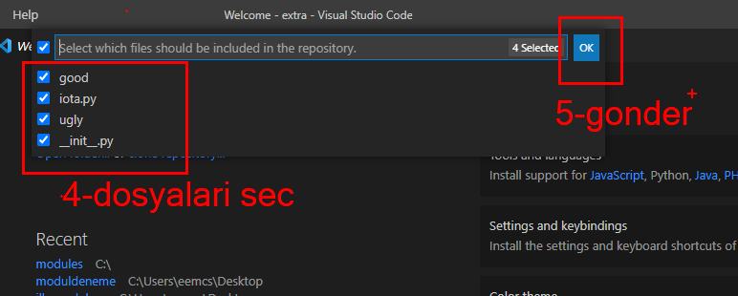

Slide 26
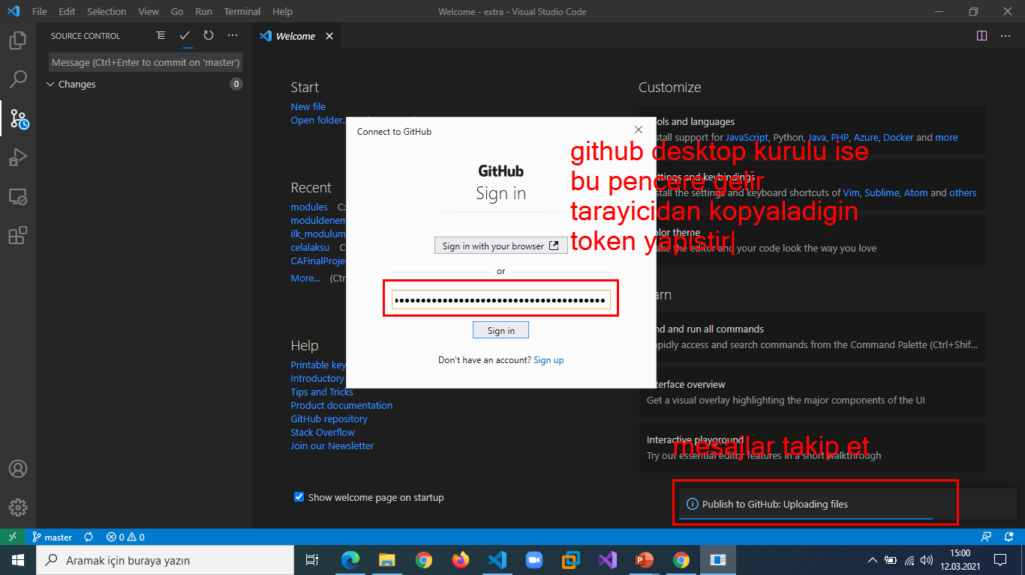
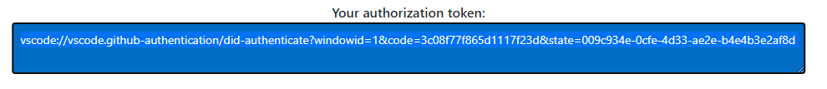

Slide 27
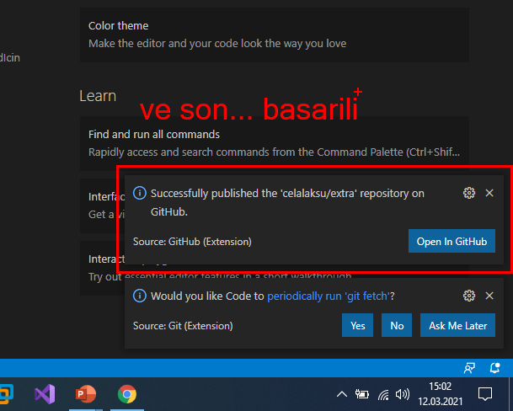

Slide 28
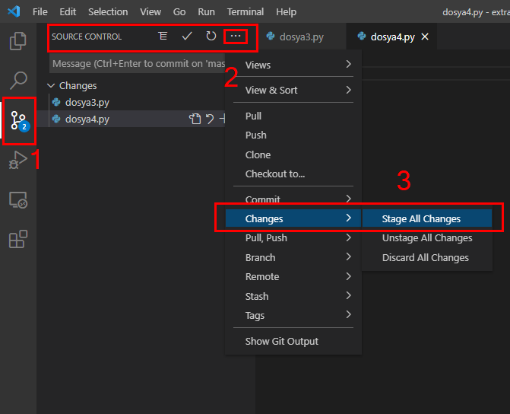
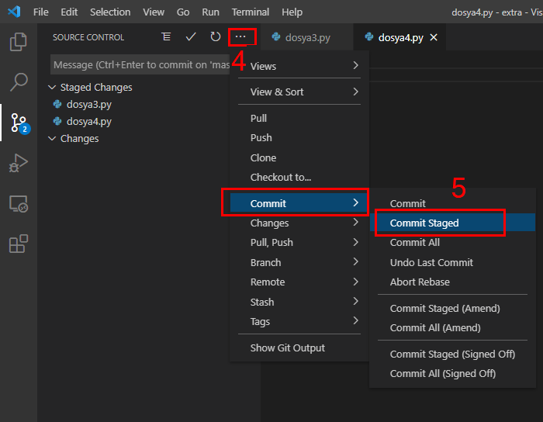
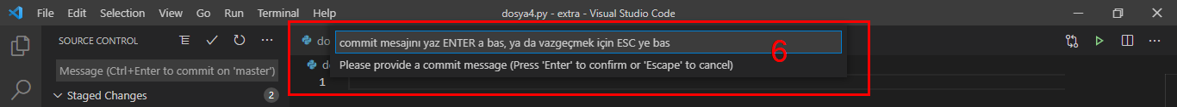
SONRADAN EKLENEN DOSYALARI VE DEĞİŞİKLİKLERİ GITHUB'A EKLEMEK İÇİN

Slide 29
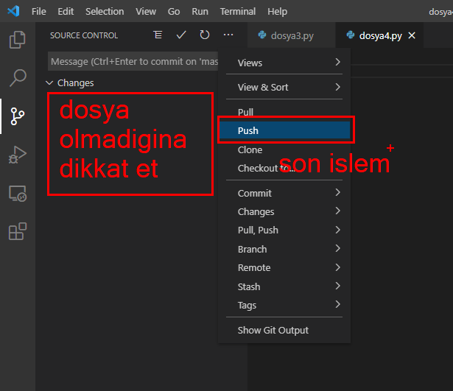
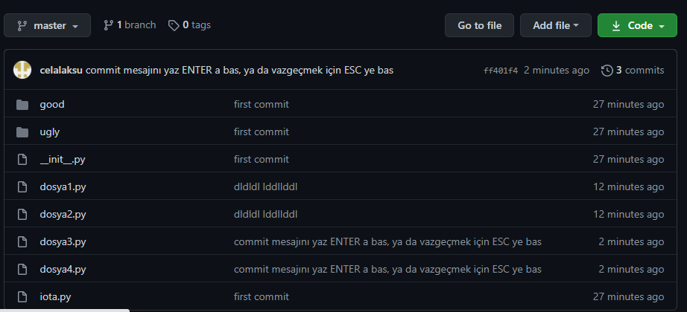
ve sonuç

Slide 30
Kurulu olan Python programından ayrı çalışan ortamdır.
Sadece projede kullanılacak paketleri proje içerisinde barındırmak ve bu paketlerle projeyi deploy etmek için kullanılır.
Projeleri birbirinden ayırmak kolay olur. Her projeye kendine ait paketler yüklenmiş olur.

Slide 31
KURULUM İÇİN ;
Önce proje klasörünü açınız.
Sonrasında terminalden aşağıdaki komutları giriniz.
.venv kısmında kendi proje adınızı verebilirsiniz.
# macOS/Linux
# You may need to run sudo apt-get install python3-venv first
python3 -m venv .venv
# Windows
# You can also use py -3 -m venv .venv_adi
python -m venv .venv_adi

Slide 32
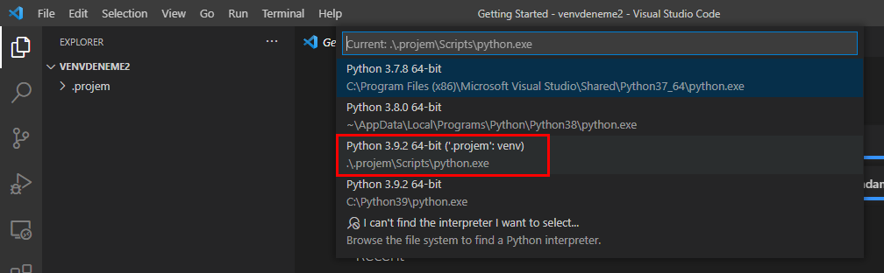
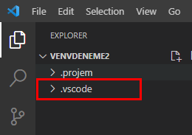
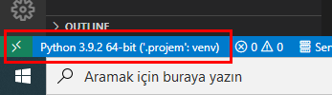
View - Command Palette.. ( Ctrl + Shift + P )
den
Python : Select Interpreter
komutunu seçtiğinizde, oluşturulan venv otomatik seçilir. Listeleneneler içinden seçebilirsiniz.
→ Alt sol kısımda seçilen interpreter gözükür. Ve sağdaki gibi bir .vscode klasörü de oluşur.

Slide 33
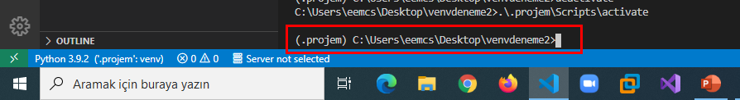
PROJE PAKETLERİNİN KURULMASI :
-- Proje için gerekli olan paketleri sadece bu projede geçerli olacak şekilde kurmamız gerekir.
.\.projem\Scripts\activate ( Linux'ta .\.projem\bin\activate )
komutunu terminalden girmek gerekir. Ve sonuç aşağıdaki gibi olur.
-- Artık kurulan paketler proje içine kurulacaktır.
-- deactivate komutu ile de işlem geri alınır.

Slide 34
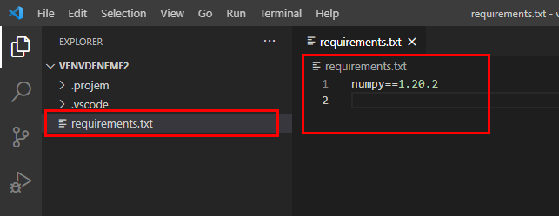
PROJENİN DAĞITILMASI :
-- Proje tamamlandığında, projeyi başka bilgisayarlara dağıtmak etmek için
requirements.txt
adında bir dosya oluşturulur. Bu dosyaya projenin çalışması için gerekli paketler eklenir.
Oluşrumak için → pip freeze > requirements.txt ya da pip3 ..... ile
-- Projeyi çalıştırmak isteyen diğer geliştiricilerde;
pip install -r requirements.txt komutu ile gerekli olan paketleri toplu olarak yüklerler.
-- Örnekte sadece numpy paketi kurulduğu için o gözükmektedir.
Global Python'da kurulu paketler eklenmemektedir.
→ Bu işlemden önce activate işleminin yapılması gerekir.

